Slide 1
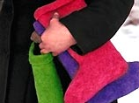
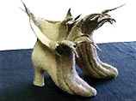
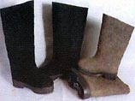

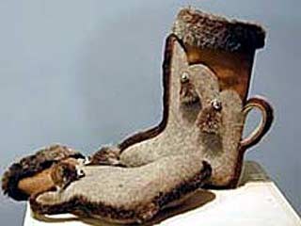

ГРЕЕТ ВАЛЕНОК
ИЛИ
УКРАШАЕТ?
Работа Соловьёвой
Надежды Борисовны
nadysol1@yandex.ru

Slide 2
Цель:
Привить любовь к национальной символике и русским традициям
Задачи:
Показать красоту русской одежды
Заинтересовать россиян элементами русского костюма
Объяснить практичность исполь-зования валенка.
Демонстрация презентации уместна на воспитательном мероприятии –классный час.

Slide 3
В ряду национальных символов — матрешка, гармошка, икра — они занимают почетное место.
Валенки — самая дешевая, самая теплая и самая русская зимняя обувь.
История валенок насчитывает несколько тысячелетий. Известно, что еще в 4 веке до Рождества Христова у наших азиатских предков они точно были, об этом свидетельствуют находки на алтайских раскопках. На Руси валенки носили только зажиточные крестьяне, потому как стоили они довольно дорого.

Slide 4
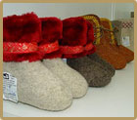
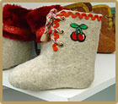
О пользе для здоровья
Незаменимые лечебные свойства овечьей шерсти помогут справиться с начинающейся простудой. Натуральная овечья шерсть замечательно поглощает и испаряет влагу, сама оставаясь сухой. Именно такое сухое тепло и помогает при простудах!
Шерсть богата ланолином, ускоряющим заживление ран и переломов, обладающим антиаллергическими и противово-спалительными свойствами.
Врачи подтверждают неоценимое влияние такой обуви на здоровье. Стопа не деформируется, обувь - дышит. Обутая на босую ногу, валяная обувь оказывает массажное воздействие.
За счет трения создается электростатическое поле, которое способствует улучшению циркуляции крови. А для страдающих артритом и ревматизмом, людей с деформированными стопами, валенки порой - единственное спасение.

Slide 5
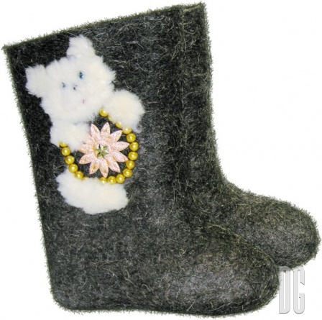
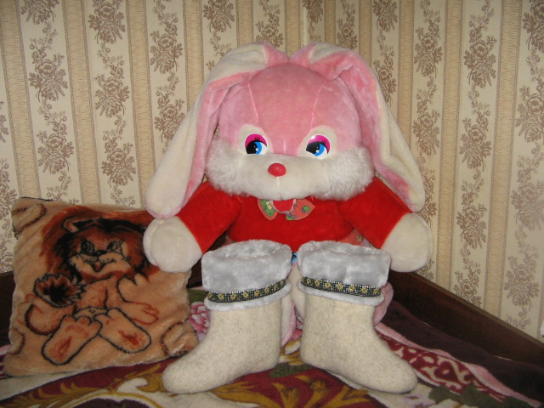
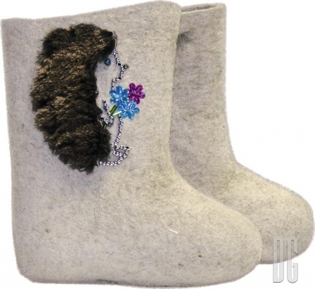
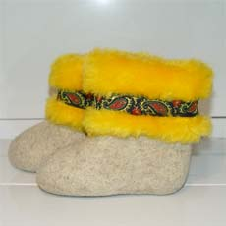
Валенки - это стильно!
У Вас есть дом за городом или дача?
Вы подолгу гуляете с ребенком?
У Вас есть четвероногий друг, которого нужно выводить на улицу два раза в день? Зимой не так просто по два - три часа каждый день проводить на улице. В том, что ничего лучше, чем валенки, в морозы для ребенка не придумаешь, знают многие.
Для детей есть:
валенки с ёжиком,
валенки-цыплята,
валенки с котёнком…

Slide 6
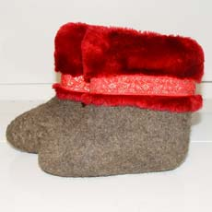
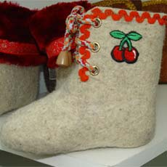
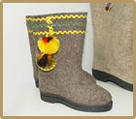
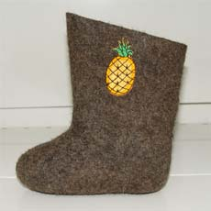
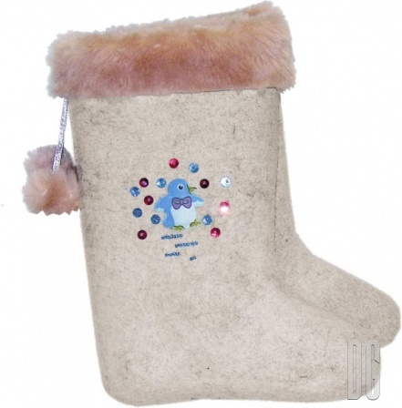
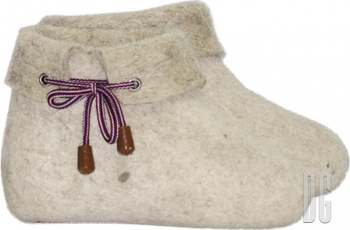
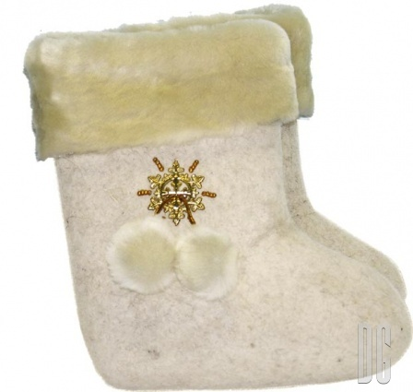
Но не забывайте и о себе!
Надеть такую обувь не только приятно и полезно, но и красиво! Дизайнеры разрабатывают разнообразные модели.
Можно выбрать валенки:
с вышивкой,
аппликацией,
мехом,
на шнурках и много других.

Slide 7
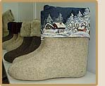
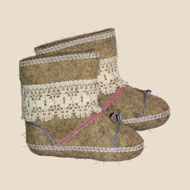
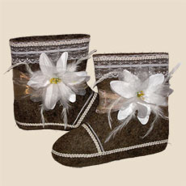
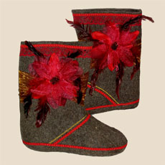
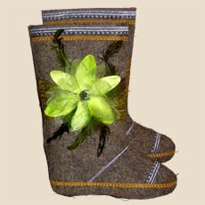
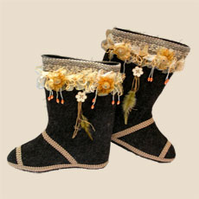
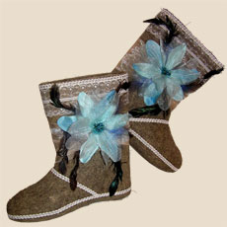
Сувениры-валенки

Slide 8
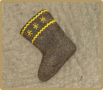
Домашняя валяная обувь "Уют" - спасение от холода
Легкая, мягкая, удобная, комфортная.
В квартире отключили отопление?
На даче прохладно?
Лучший подарок -
валенки!
Согрейте Ваши ноги!
Сделайте подарок Вашим родителям!

Slide 9
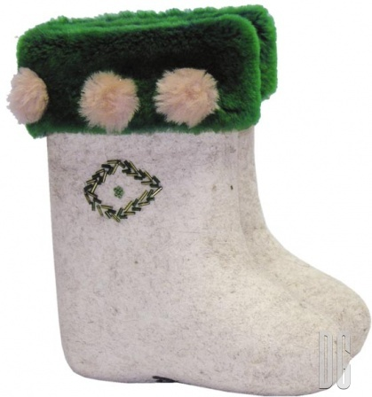


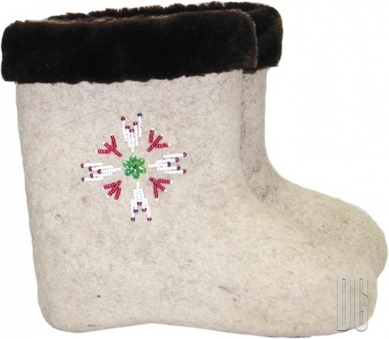
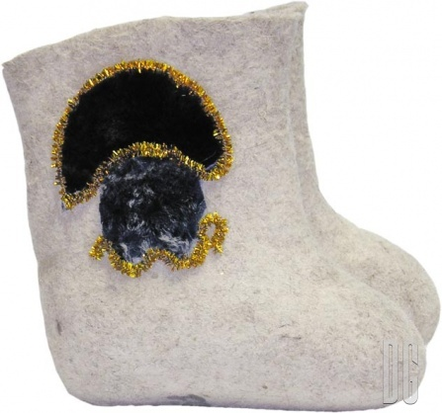

Slide 10
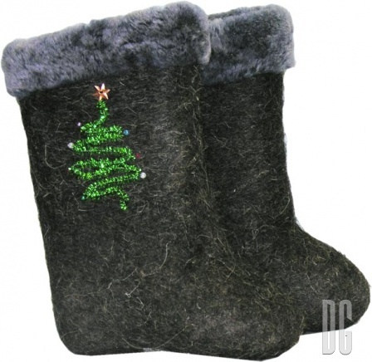
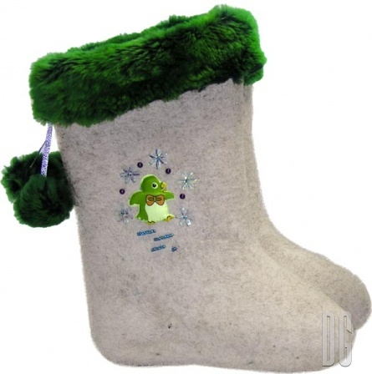
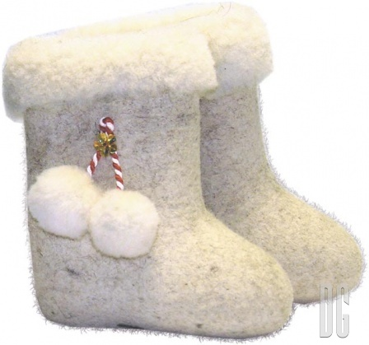
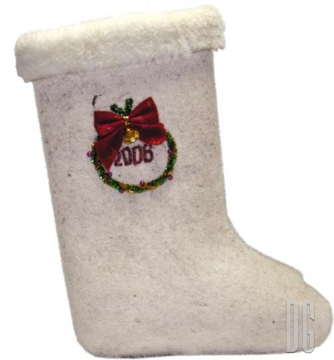
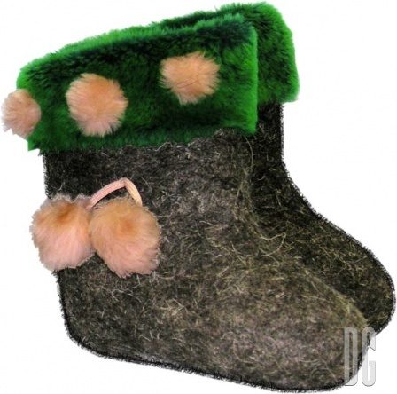
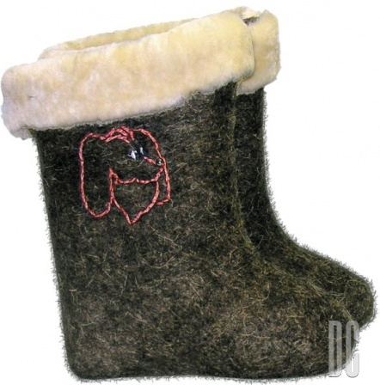

Slide 11
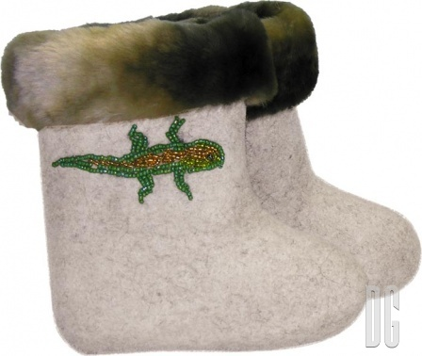
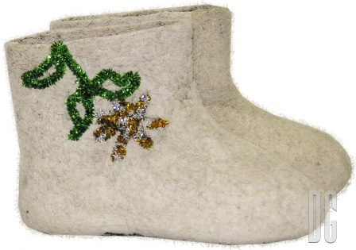
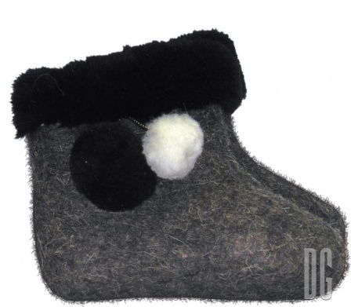
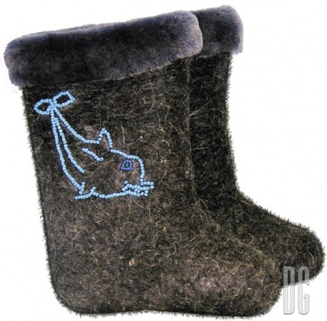

Slide 12
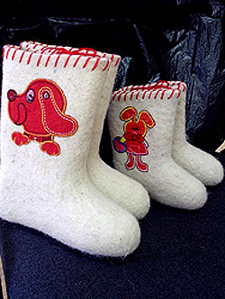
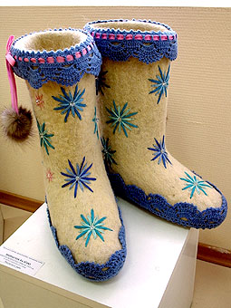
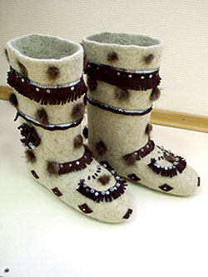
Чем подарочки носить, лучше валенки купить...
Валенки Смиловичской фабрики

Slide 13


«Ода валенку»
Если злобствует мороз,
Если снег тропу занес,
То большим и маленьким
Пригодятся валенки...
"Прост как валенок",
"Ваньку валяет",
"Не мытьём так катаньем" –
навсегда вошли эти присказки в наш язык.

Slide 14


Анекдоты про валенок
Вопрос: Чем отличается летний рыбак от зимнего?
Ответ: Один в сапогах, а другой в валенках

Slide 15
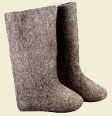
Важные выводы
Прекрасно сохраняют тепло и, конечно, греют ножки!
Изготовлены из 100% натуральной шерсти
Лечат!!!
Варианты окраски -
белые и серые, всякие…
Украшают одежду россиян.

Slide 16
Материал взят на сайтах Internet
www.valenki.inc.ru – музей «Русский валенок»
www.valenki.promsherst.ru – Где можно приобрести валенки.
www.specserver.com/rus/notice.asp?noticeID=198927 – оборудование по изготовлению валенков.
www.valenki.textex.ru - валенки оптом

